Slide 1
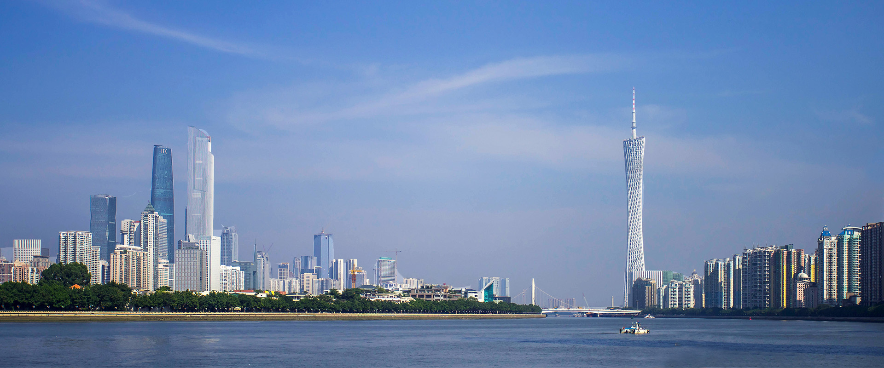
廣州及珠三角經濟發展考察團
組員：2D何京樺，王朗丞，譚力行，馮麒銘

Slide 2
1.早上在學校集合,乘坐旅遊巴前往深圳灣過關；
看多麼多人

Slide 3
廣州紅磚廠
2.到達廣州享用午餐；午餐後參觀紅磚廠。
廣州紅磚廠是廣州第一家非房地產包裝的真正意義。創意區，是一個以國際標準定義的藝術、生活中心紅磚廠廣州紅磚廠是廣州第一家非房地產包裝的真正意義創意區，是一個以國際標準定義的藝術、生活中心。
。

Slide 4
3.前往珠江新城，花城廣場和廣州塔
不跟大家說，還以為是中環

Slide 5
參觀了一整天，真的十分累。晚上入住星和香江酒店，並進行反思會。

Slide 6
廣東省旅遊學校
早餐後，我們前往廣東省旅遊學校和當地學生交流並瞭解內地的學習方式。原來內地的學校是這麼大。

Slide 7
只需要57秒就能做成一輛汽車。
參觀廣汽傳褀車廠

Slide 8
馮麒銘的感想
通過這次交流後，感覺祖國的變化日新月異，內地的經濟越來越蓬勃。而在廣東省旅遊學校看見那裡的學生在沒有空調的條件下也在努力學習，所以我應該以他們為榜樣，努力學習。
經過這次交流後，讓我更清楚知道中國內地經濟。例如在參觀過廣汽傳褀車廠後，發現中國科技技術十分好，而且“MADE IN CHINA”的東西不一定是差的。我認為香港應該加強和中國內地有更緊密的經濟、文化，貿易等各方面的聯繫。

Slide 9
譚力行的感想
在這次廣州交流團中，我一路上學習和見識了許多事物，使我獲益良多。而廣州的學習氣氛也較我們學校的要緊張，這從廣州公共圖書館裏如此多年青人溫習便能得知。我也有幸去參觀一廣州省旅遊學校，透過與當地學生的交流，我得知他們的學校是沒有空調的，但他們學校出的學生卻都很優良。因此，我認為我在未來學習時應更加努力。

Slide 10
王朗丞的感想
今次的旅遊，到了廣東省旅遊中，花城廣場和廣東省中央圖書館，令我大開眼界，我初步認識廣州經濟崛起的原因，我獲益良多，也今我對內地改觀。

Slide 11
何椋樺的感想
經過這次，我更加清楚中國內地的經濟發展，也更加清楚香港和廣州的不同之處和導致它們發展成現在的成因。

Slide 12
多謝觀看我們的報告

